Slide 1
Područni uredi Riznice Australije – priča utemeljena na riziku od početka do kraja
Mark Silins
Almaty
24. svibnja/maja 2023.

Slide 2
Teme
Australija kao savezna vlada i osnivanje područnih ureda Riznice
Razvoj okvira za kontrolu i rizike tijekom četiriju generacija središnjih IT sustava
Pogreške i naučene lekcije

Slide 3
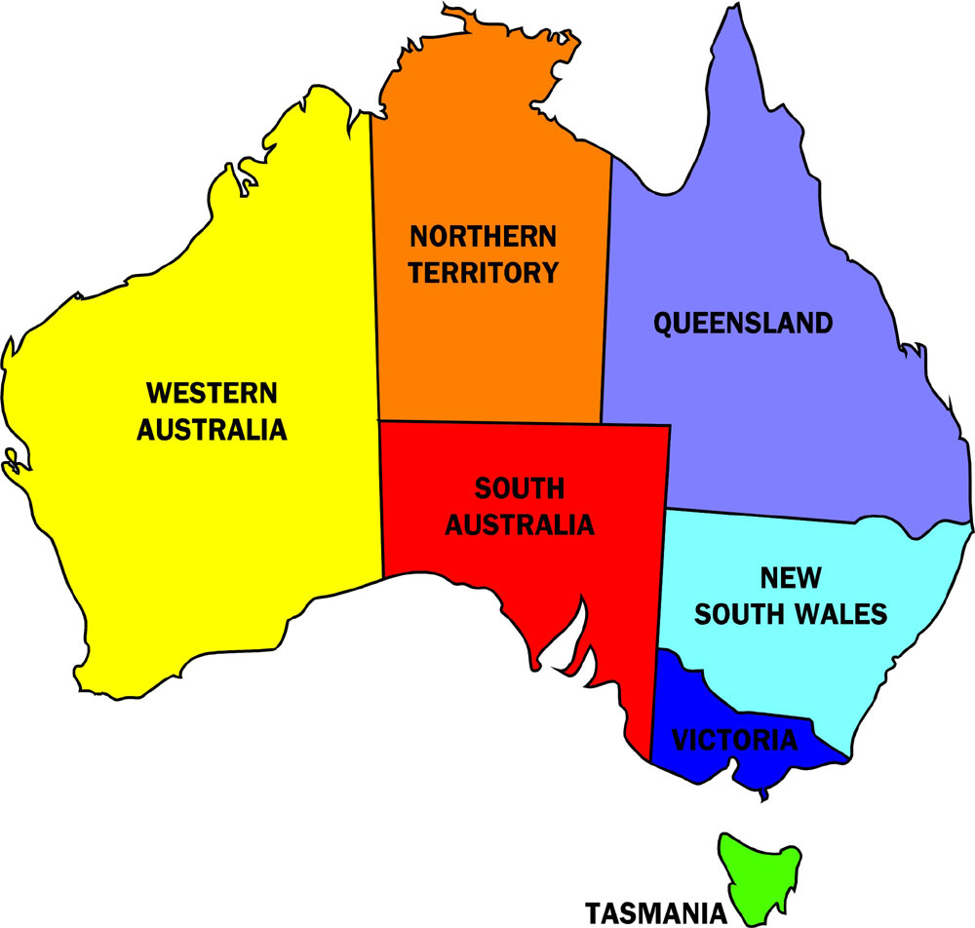
Kratka (europska) povijest Australije
Teritorij australskog glavnog grada (ACT) i Canberra osnovani su 1913. te su s vremenom postali glavni fokus državne potrošnje i kontrole.
AKT
Kolonije su zadržale vlastite vlade u preimenovanim saveznim državama – 2. razina. U ustavnom smislu, one su uglavnom autonomne u odnosu na saveznu vladu
Notes:
U Australiji postoji najstarija kontinuirana civilizacija (60 000 godina).
Poznato je da su Europljani prvi put ugledali Australiju 1608.
Kapetan Cook pristao je u zaljev Botany 1770. i izvijestio Englesku da je zemlja pogodna za život
Tijekom 1780-ih, donekle kao odgovor na rastući društveni problem (prenapučeni zatvori), donesena je odluka o uspostavi nove kolonije na južnoj hemisferi
Prva flota iskrcala se u Australiji 1788. u zaljevu Botany – današnjem Sydneyu – a svih šest kolonija kasnije su osnovane uglavnom kao kaznene kolonije
S vremenom je okoliš bogat resursima pretvorio samu Australiju u uspješan resurs – njezini resursi uključuju zlato i druge minerale i masivne šume, uključujući i najviše drveće na svijetu
Do 1901. Australija nije postojala kao savez, već kao šest zasebnih kolonija

Slide 4
Javne financije u Australiji od osnivanja saveza
1897. usvojen Ustav
Odjeljcima 81. i 83. utvrđuje se koncept JRR-a
1902.
Donesen Zakon o reviziji iz 1901. (4. zakon)
Uglavnom usmjeren na glavnog revizora koji je u tom početnom razdoblju odobravao sve odluke o potrošnji
1904.
Pravilnik o riznici
Uspostavljeni područni uredi riznice u svakoj od šest saveznih država i Sjevernom teritoriju. Usmjerenost prvenstveno na jake središnje kontrole gotovine u svakom područnom uredu. Područni ured za ACT uspostavljen naknadno
Odjeljak 96. – odgovornost ministara
Vrlo jake središnje kontrole i okruženje u kojem se izbjegavaju rizici
1940-e
Proces modernizacije
Veliki pomak – prijenos ovlasti i odgovornosti – stvaranje ključnih financijskih aktera – službenika za ovjeravanje (45)
Prvotno je usmjerenost bila na izbjegavanju rizika
Usmjerenost na rizik/kontrolu
Usmjerenost na rizik/kontrolu
Prebacivanje kontrola na MOA-e
Notes:
Britanski parlament usvojio je australski Ustav 1897.
Zakon o reviziji iz 1901. izdan je 1902., četvrti je zakonodavni akt Saveza
Pravilnikom o riznici izdanom 1904. godine uspostavljaju se područni uredi riznice u šest saveznih država i jednom teritoriju (ured za Teritorij australskog glavnog grada i Canberru osnovan 1913.)
Stalne promjene tijekom godina, što je očekivano s obzirom na to kada su doneseni izvorni propisi
Usmjerenost je u početnom razdoblju nakon uspostavljanja Saveza bila na središnjoj kontroli gotovine u područnim uredima riznice i periodičnom izvještavanju vlade
Do 1940-ih pravilnikom je jasno utvrđeno da je upravljanje javnim financijama odgovornost odjela pod vodstvom Riznice
Zakon o reviziji zamijenjen je tek 1996.!
Velika Britanija i njezine bivše kolonije pretežito su razvile sustav upravljanja javnim financijama u kojem se zakonodavna odgovornost za potrošnju i kontrolu prenosi na resorna ministarstva / odjele
Ne postoji jedan model, već mnoge varijacije, baš kao u frankofonskim zemljama te čak i u zemljama PEMPAL-a
Dakle, mnoge anglofonske zemlje zadržavaju neke središnje kontrole, ali ekstremni slučajevi poput Australije više nemaju središnje kontrole ili središnje sustave, ili čak ni središnju računovodstvenu funkciju (riznicu)
Načelo je općenito da sustavi i postupci trebaju imati odgovarajuće kontrole kako bi se osigurao integritet, a ex post revizija bit će usmjerena na otkrivanje bilo kakvih povreda.
Osim toga, MOA-e bi se trebale smatrati izravno odgovornima za svoje odluke i kontrole, a ne Riznica ili Ministarstvo financija.
Zašto promjena u 1940-ima – vjerojatno zbog loše reakcije vlade tijekom rata!

Slide 5
Što je potaknulo anglofilski pristup u Australiji (moje tumačenje)
Tiranija udaljenosti – u početku je trebalo mnogo mjeseci za putovanje u Australiju i iz nje – svaka kolonija imala je guvernera koji je predstavljao kralja/kraljicu, ali same kolonije bile su vrlo velike i postojali su izazovi, stoga su djelovale uz značajnu autonomiju
Nezavisni duh – snažne središnje kontrole vjerojatno bi bile odbijene – primjer: Američki rat za neovisnost
Decentralizirana kontrola bila je relativno uobičajena već u vrijeme kolonija, a kasnije u lokalnim razinama vlasti i vlastima saveznih država koje djeluju neovisno o saveznoj vladi
Čini se da je Velika Britanija podržavanjem Saveza prihvatila potrebu da se omogući veća autonomija kolonija
Sve je to pomalo spekulativno s moje strane, ali prilično je jasno da, iako je vladavina prava imala snažne temelje u Australiji, to je i kultura koja promiče autonomiju i izravnu odgovornost

Slide 6
Reforma javnog sektora u Australiji 1970-ih i 1980-ih
RMIP
U 1970-ima reforma se zvala Program poboljšanja financijskog upravljanja, ali do 1980-ih zaključilo da je pojam preuzak te je pojam „financijskog” zamijenjen je pojmom „resursnog” kako bi se odrazio širi opseg reformi
proračunska + regulatorna
Trgovanje
Planiranje HR
poticaji
MAB/MIAC
Upravno pravo
planiranje proračuna prema programima
Kadrovski aranžmani
Strukturni aspekt
Mehanizmi izvještavanja
Od 1970-ih vlade su nastojale postići bolji učinak javnih službi
Postojalo je mišljenje da je birokracija sama sebi svrha i nedovoljno učinkovita.
Bijela knjiga iz 1970-ih rezultirala je nizom reformi usmjerenih na poboljšani učinak i odgovornost. To je uključivalo i jasnu vodeću ulogu u provođenju reformi

Slide 7
Reforma se nastavlja u 90-ima
Outsourcing
Usmjerenost na klijente
Etička pravila
Primjena obračunske osnove
Poboljšana odgovornost
Usmjerenost na klijente
Naručitelj/pružatelj
Profesionalnost
Partneri
Tekući troškovi – poboljšanja
Upravljanje rizicima
Uspoređivanje s referentnim vrijednostima

Slide 8
Prijelaz kontrole proračuna u RP-u s ulaznih podataka na izlazne podatke i ishode -
Reforme tekućih troškova i prelazak na proračun koji se temelji na rezultatima također su uklonili jedno od posljednjih područja istinske „središnje kontrole” jer su alokacije proračunskih sredstava utemeljene na ulaznim podacima postupno ukinute
To je također povećalo potražnju za MOA sustavima, iako je jedinstveni sustav mogao zadovoljiti većinu potreba
Postupan prijelaz na upravljanje i izvještavanje temeljeno na rezultatima, smanjenje ulaznih kontrola i objedinjavanja ekonomske komponente proračuna
Usmjerenost na rizik/kontrolu

Slide 9
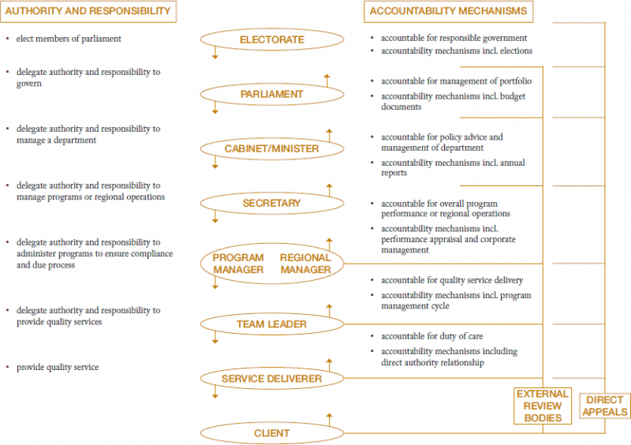
Odgovornost u vladi – model MAB/MIAC
Ovo je izvadak iz rane publikacije Upravnog savjetodavnog odbora. Odgovornost i upravljanje rizicima bili su uvelike prioritet programa reformi, iako je eksplicitan okvir utemeljen na rizicima u vladi stupio na snagu mnogo kasnije.

Slide 10
Glavni trend u mnogim zemljama OECD-a - Australija je bila jedan od prvih provoditelja
Decentralizacija donošenja odluka
Snažne unutarnje financijske kontrole
Upravljanje rizicima
Usmjerenost na rezultate
Unutarnja revizija
Zakonodavni okvir utemeljen na načelima
FMIS
[…]
Uspostavljanje čvrstih temelja prije decentralizacije

Slide 11
Četiri generacije proračunskog nadzora i računovodstva australske vlade – na temelju rizika i digitalne reforme u praksi
od 1970-ih do 1980-ih
Financijski sustav glavne knjige
(FLS)
od 1980-ih do 1990-ih
Financijske informacije o upravljanju resursima
(FIRM)
1990-e
Sustav upravljanja informacijama o obračunu (AIM)
Sustav izvještavanja za obračune
2000. do danas Središnji sustav upravljanja proračunom (CBMS)
Nema glavne knjige
Također decentralizacija upravljanja gotovinom i bankarstva
Konsolidirano obračunsko izvještavanje
Centralizirano upravljanje gotovinom i kontrola odobrenih sredstava

Slide 12
Prva generacija - financijski sustav glavne knjige (FLS) - od 1970-ih do ranih 1980-ih
Usmjerenost na rizik/kontrolu
Ručni unos
JRR
Prema gotovinskom načelu
Kontrola, učinkovitost i pregled rizika
Poboljšane kontrole obveza
Propisana plaćanja ispod 1000 AUD podliježu nižoj razini provjera MOA-e
MOA
Financijski sustav obračuna plaća
Isporučuju se ručno popunjeni obrasci
Financijski sustav glavne knjige
(osam regionalnih ureda)
Čekovi za plaćanja dobavljačima. Ponavljajuća plaćanja šalju se na vrpcama komercijalnim bankama
Čekovi za plaćanja dobavljačima. Ponavljajuća plaćanja šalju se na vrpcama komercijalnim bankama
Usmjerenost na rizik/kontrolu
MOA-e su donosile sve odluke.
Regionalni uredi nisu odobravali plaćanja. RU-ovi su provjeravali potpise i izvršavali ulogu osiguranja kvalitete
Središnja banka (RBA)
JRR (javni račun Commonwealtha)
Notes:
Glavno računalo u središnjici te 8 područnih ureda - Podružnica za računovodstvene poslove
Računovodstveni sustav utemeljen na gotovini također je omogućavao zahtjeve za sredstva i obveze, ali to nije bilo obavezno
Svakodnevna obrada
JRR djeluje u svakoj regiji
Središnji jedinstveni kontni plan
Središnji obračun plaća i plaćanja - obračun plaća i neke isplate koje se ponavljaju dostavljale su se bankama na magnetskoj vrpci - ostala plaćanja čekom
Ručni unos obrazaca - obrada podataka objedinjenih u središnjoj bazi - preko 50 % osoblja u sastavu od 300+ bavilo se ovom aktivnošću
Preostalo osoblje bilo je usmjereno na osiguranje obračuna plaća te obrade podataka krajem dana i krajem mjeseca
Rudimentarne provjere obrazaca - npr. ispravan potpis
Sustav provodi provjere nazvane „središnja uređivanja” koja odbacuju jednostavne pogreške kao što su neispravni kodovi, neispravni ukupni iznosi u kontroli

Slide 13
Druga generacija - financijske informacije o upravljanju resursima (FIRM)
Usmjerenost na rizik/kontrolu
Elektronički unos
Kontrole odobrenih sredstava u sustavu FIRM, ali detaljni računi uglavnom u sustavima MOA-a
Koncept propisanih plaćanja proširen je na plaćanja koja je pripremilo računalo (45(A)3(b(ii))
Regionalni uredi uveli su ulogu s dodanom vrijednošću edukacija, uključujući na temelju naknade za usluge –
razvijen skup proizvoda za opću edukaciju
Regionalni uredi više ne provjeravaju ulazne podatke i sve transakcije primljene elektroničkim putem. To je stanje prije uvođenja e-potpisa, stoga je provjera datoteka još uvijek potrebna. Transakcije još uvijek stižu u regionalne urede
Usmjerenost na rizik/kontrolu
Notes:
Pojava MDA-e, FMIS-a, HRMS-a –
Jedinstvena središnja visoka razina kontnog plana
Prijelaz na izmijenjeni obračun u MDA-u koji obuhvaća preuzete obveze i dugovanja
Središnje isplate i obračun plaća nastavljaju se, ali elektroničkim platnim putem – bankovno usklađivanje skoro pa je uklonilo sve provjere, također i višak
Ulazne informacije u FIRM te prijenos obračuna plaća na elektronička sredstva - prvotno diskom, zatim putem elektroničkog sigurnog „dial-up“ pristupa
Male agencije služile su se FIRM-om, ali su unosile obrasce izravno u softver treće osobe
Smanjenje broja zaposlenih jer ne postoji potreba za obradom podataka u regionalnim uredima
Nova uloga osposobljavanja i edukacije osoblja postupno je zahvatila 50 % prekovremenih sati osoblja – djelomičan povrat troškova putem naplata pristojbi korisniku (50 AUD po sudioniku)
Regionalni uredi postali su „oči i uši“ Ministarstva financija

Slide 14
Treća generacija – sustav upravljanja informacijama o obračunu (AIMS)
Usmjerenost na rizik/kontrolu
MOA
Obračunsko računovodstvo i planiranje proračuna
Decentralizirano bankarstvo
Financijski izvještaji
Godišnja izvješća, uključujući izvještavanje o rezultatima na temelju učinka
Regionalni uredi zatvoreni 1996.!
Notes:
Svim je ministarstvima, odjelima i agencijama naređeno da nabave FMIS - Y2K te obračun upravljačkih programa - jedan sustav prevladava među 80 % svih odabira
Ministarstva, odjeli i agencije decentraliziraju se iznutra diljem Australije putem internetskih sučelja
Ograničeni zahtjevi središnjeg računskog plana
AIMS - centralizirani sustav koji prikuplja dnevne i mjesečne informacije o obračunu za konsolidirani izvještaj – namjenski oblikovan
Decentralizirana bankovna rješenja (prvotno su uključivala samo održavanje gotovinskih salda) – nema više centraliziranih plaćanja
Svako ministarstvo, odjel i agencija proizvodi godišnji izvještaj koji uključuje financijske izvještaje prema obračunskoj metodi
Regionalni uredi zatvoreni 1996.!

Slide 15
Zašto je 1996. zatvorena regionalna mreža?
Odluka donesena iz političkih razloga – procjena iz 1995. godine koju je odobrila vlada dala je regionalnim uredima tri godine da ostvari potpuno samofinanciranje, ali je nadolazeća vlada željela uštedu u Ministarstvu financija – 10 milijuna AUD. To je bilo jednako godišnjim tekućim troškovima regionalnih ureda
Uloge s dodanom vrijednošću obavljaju se drugdje u Ministarstvu financija – primjerice, upravljanje gotovinom i predviđanje, konsolidirano izvještavanje i upravljanje dugom provodi se u drugim područjima Ministarstva financija
Filozofsko stajalište dolazeće vlade bio je da vlada ne mora učiniti ništa što bi mogao učiniti privatni sektor – „test oglasnika”. Edukacije su bile sporne i to je bio glavni fokus regionalnih ureda za budućnost (iako su to bile specijalizirane edukacije, a zadržavanje temeljnog stručnog kadra bilo bi vrlo korisno za vladu)
Stalna snažna percepcija da su regionalni uredi uglavnom usmjereni na operativnost omogućila je odluku o zatvaranju – upravljanje regionalnim uredima nije se dovoljno brzo reformiralo niti su promicali prednosti i obrazovnu ulogu regionalne mreže

Slide 16
Četvrta (i peta) generacija – središnji sustav upravljanja proračunom (CBMS)
Usmjerenost na rizik/kontrolu
Stalna je potreba za centraliziranom kontrolom odobrenih sredstava, upravljanjem gotovinom i konsolidiranim izvještavanjem. Ministarstvu financija to je i dalje potrebno, čak i nakon zatvaranja regionalnih ureda!
Tako se funkcije s dodanom vrijednošću nastavljaju, samo se komponente za obradu decentraliziraju
Ponovno je stvoren integrirani JRP kako bi se bolje podržalo konsolidirano izvještavanje
Notes:
Druga verzija provedena 2018. (četiri godine kasnije)
Novi sustav je višenamjenski - centralizirano izvještavanje prema obračunskom načelu za godišnje konsolidiranu opću državu te konsolidirani javni sektor
Usmjerenje na zahtjeve novog programskog planiranja proračuna
Također podržava upravljanje novčanim sredstvima, uključujući izdavanje novčanih sredstava – CBMS stvara izvedeni izvještaj o novčanom toku za svaki subjekt – subjekti to mogu promijeniti
Stvaranje jedinstvenog računskog plana poboljšanog kako bi se riješila pitanja konsolidacije – integrira GFSM (Australija) i izvještaje Australskog odbora za računovodstvene standarde
Centralizirana proizvodnja materijala za osposobljavanje koji je u upotrebi

Slide 17
Problemi i naučene lekcije
Ne postoji jedinstveno rješenje prikladno za sve zemlje. Nužno je razumjeti što je potrebno za krajnji cilj, a zatim koristiti tehnologiju kako bi se to postiglo
Ako se ne uspijete promijeniti, promjena vas može pregaziti – velike promjene trebaju biti vođene pažljivom analizom troškova i koristi
Tehnološki kapacitet ima veliki utjecaj na razvoj računovodstvenih procesa i sustava
IKT prirodno premješta obradu transakcija i kontrolu nad transakcijama bliže mjestu gdje se transakcije stvaraju – središnje kontrole će se u velikoj mjeri degradirati i stoga se uloga Riznice mora razvijati uskladu s tim – u Australiji su regionalni uredi trebali mnogo ranije prijeći na povrat troškova s dodanom vrijednošću
Decentralizacija bez planiranja može stvoriti probleme – Ministarstvo financija odustalo je od JRP-a nakon što je zamijenjen sustav FIRM, zbog čega je konsolidirano izvještavanje postalo izazovno (to je kasnije vraćeno u sustavu CBMS)
Trošak loše planirane decentralizacije – iako je decentralizacija bila opravdana za velike subjekte, manje agencije, kojih ima mnogo, postale su manje učinkovite – sada su morale same obavljati sve aktivnosti
500 milijuna prekomjerno potrošeno na pretjerano projektirane sustave koji prelaze na obračun
Od malih subjekata u Australiji zahtijevalo se isto izvještavanje kao i od velikih – potpuna izvješća o obračunu za subjekt s četiri osobe
U pregledu iz 2019. preporučen je povratak na zajedničke usluge, što upućuje na godišnju uštedu od 300 milijuna AUD (drugim riječima, 300 milijuna AUD se izgubi svake godine).
Dakle, decentralizacija nije jedina opcija – i centralizacija ima smisla u nekim područjima
ALI glavna je poruka da operativni subjekti moraju prijeći na uloge s dodanom vrijednošću kako bi i dalje bili relevantni u modernoj vladi – upravljanje gotovinom i predviđanje, financijsko i strateško izvještavanje, upravljanje rizicima, edukacija i obrazovanje. Ako subjekti vide obradu i kontrole kao svoju budućnost, budućnosti vjerojatno neće biti.

